Slide 1
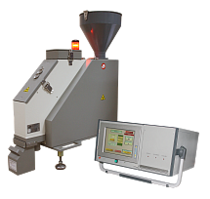
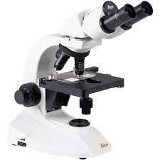
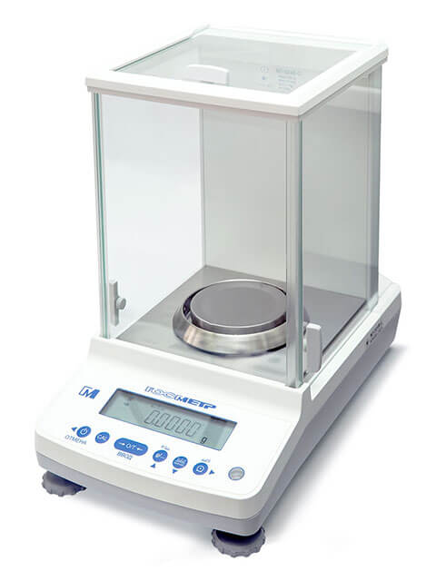
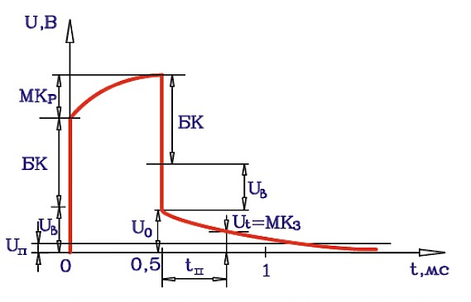
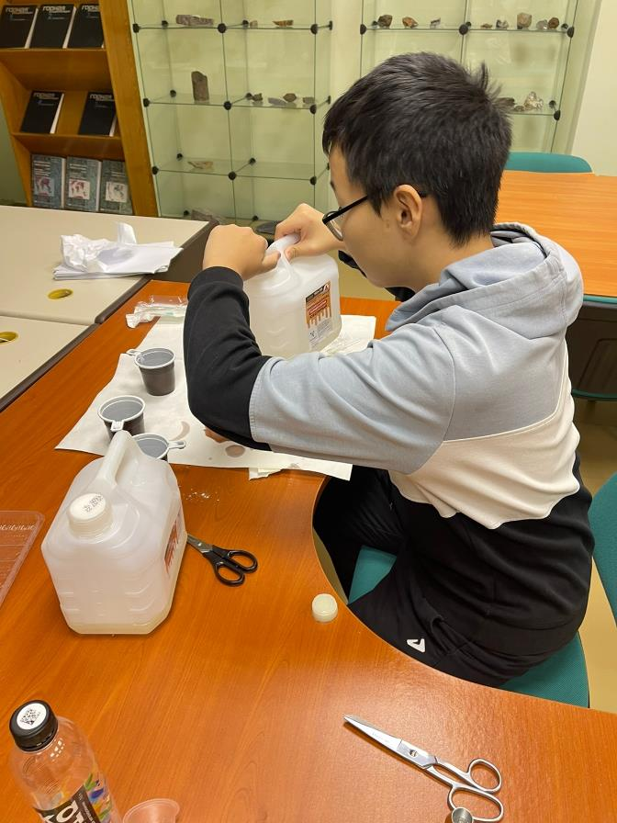
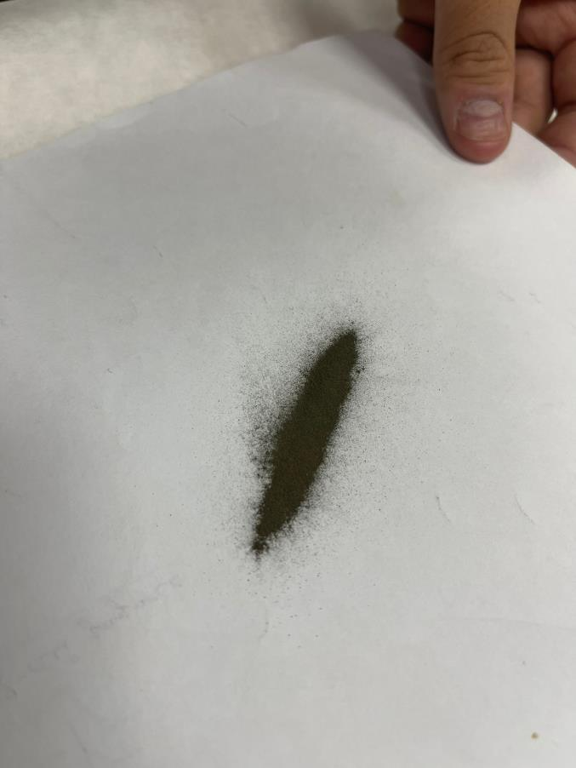
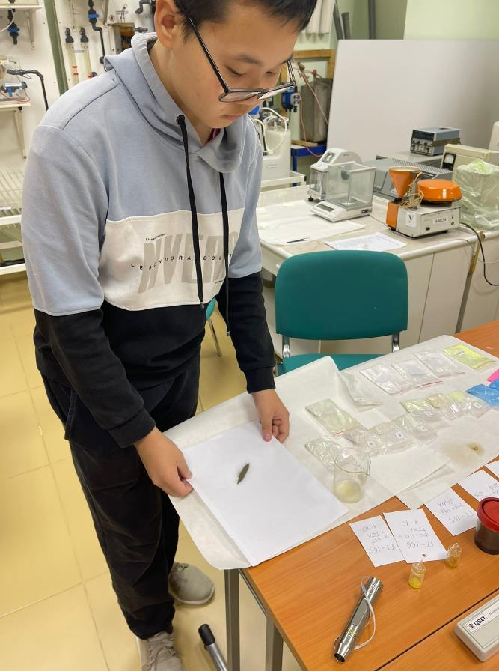
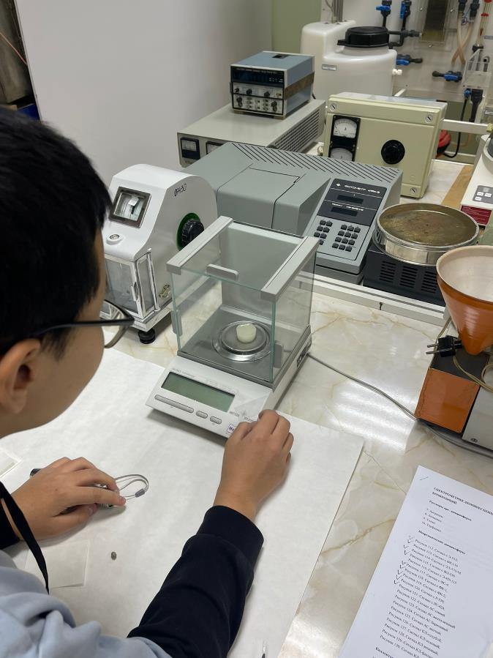
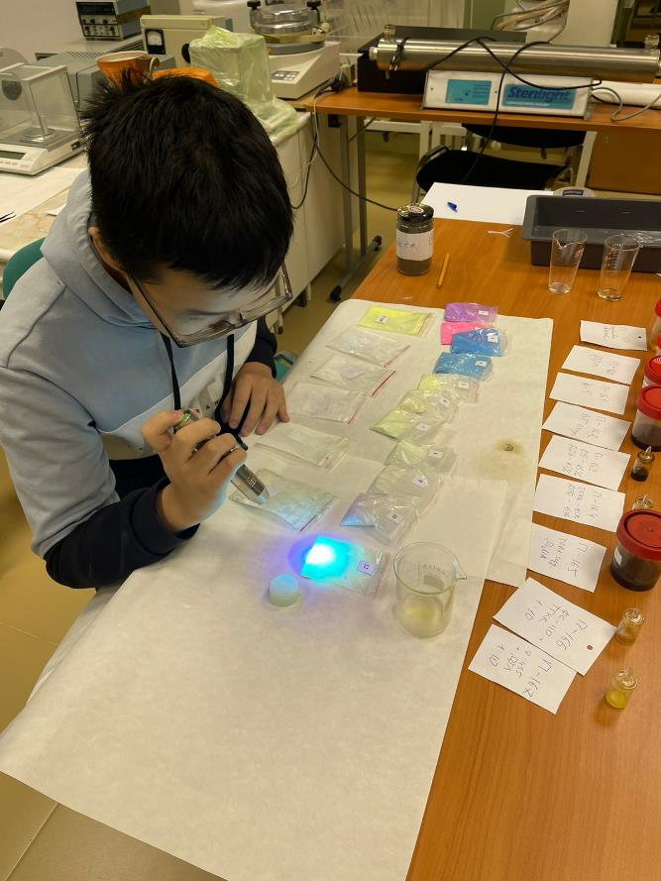
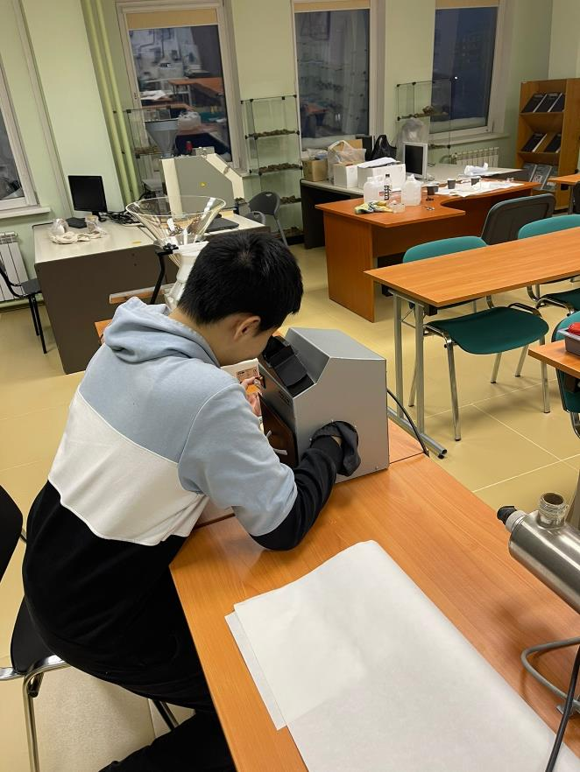
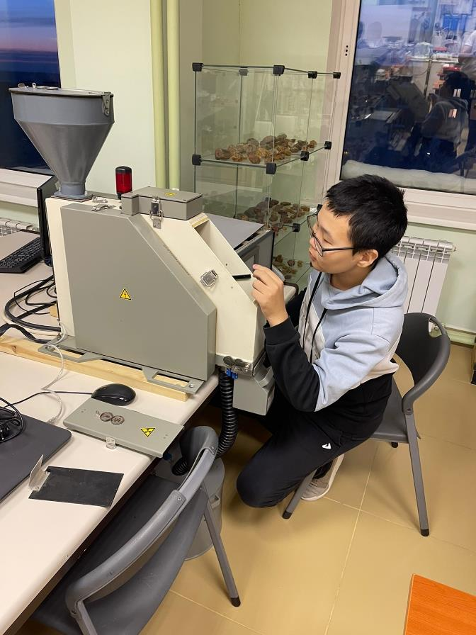
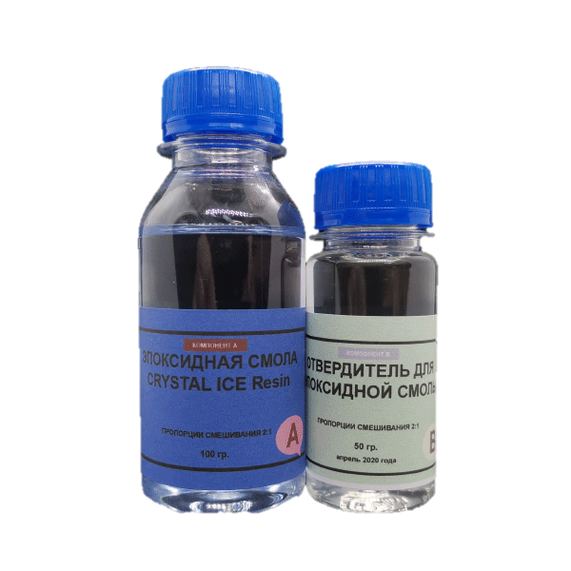
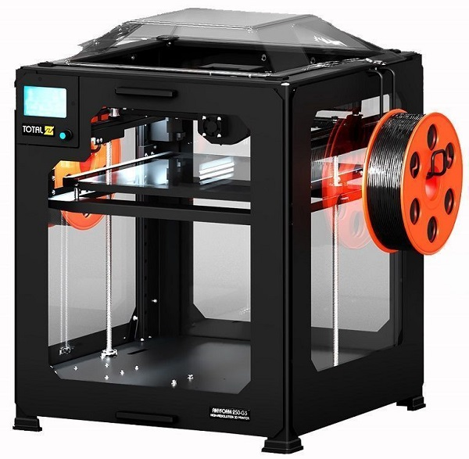
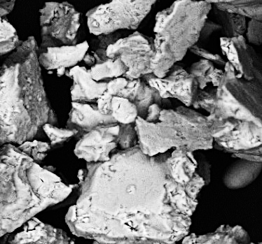
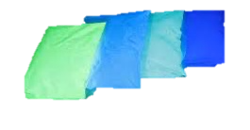
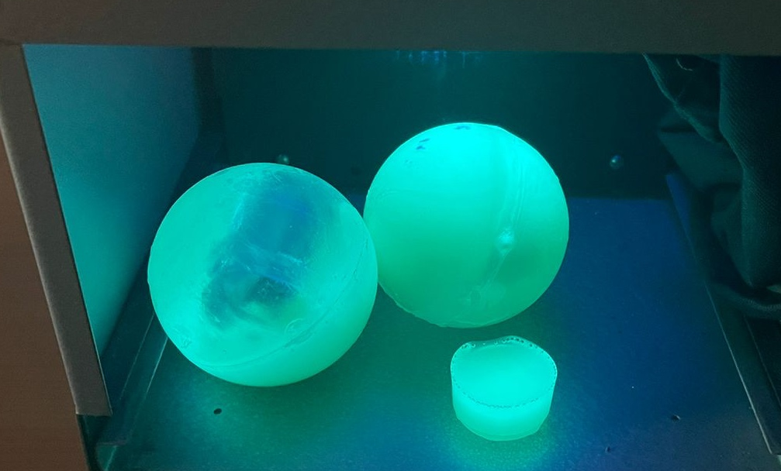
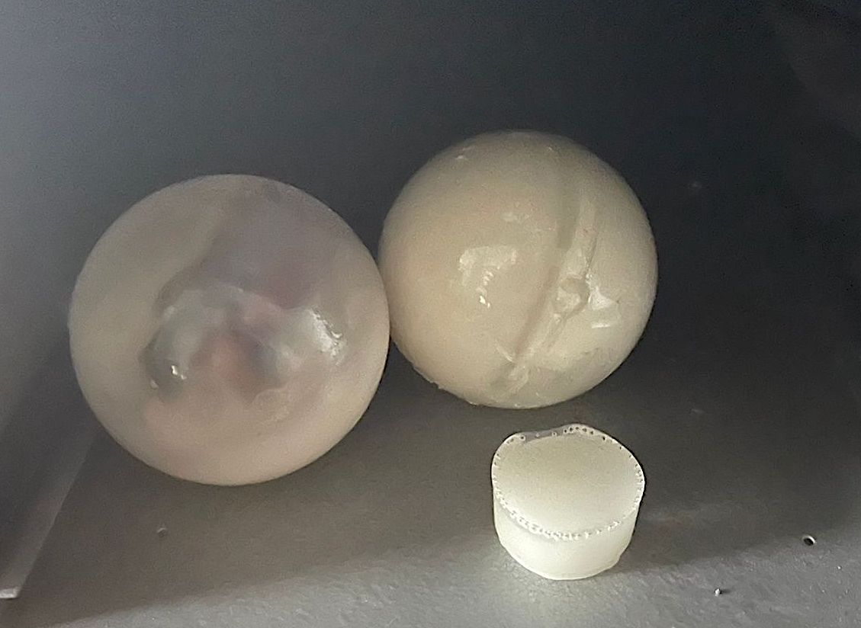
Разработка индикаторов алмаза для ТСС и РЛС сепарации
Мекюрдянов Джулусхан
ПРИБОРЫ И МЕТОДЫ ИССЛЕДОВАНИЙ:
Рентгенолюминесцентный
анализ, сепаратор Полюс - М
Микроскопический анализ
УФ исследование
Весовой
Проблема:
Применение оперативного контроля степени извлечения и сохранности ценного компонента в технологических процессах, повышения качества работы аппаратов, извлекающих алмазы из руды, имеют первостепенное значение для алмазодобывающей промышленности. Большое применение в экспрессном контроле технологических процессов обогащения нашли радиоактивные индикаторы. В настоящее время идут поиски по замене индикаторов на основе природного сырья симуляторами и трассерами с аналогичными физико-химическими параметрами.
Цель:
Создать индикаторы алмаза по свойствам люминесценции и плотности.
Задачи:
Анализ и сбор данных по свойствам алмаза.
Опробование свойств индикаторов.
Создание образцов индикатора.
Оценка свойств алмаза
Плотность алмаза
Плотность разделения минералов в ТСС
3,47 - 3,55 г/см³
2,4 г/см³
Спектр люминесценции алмаза
Этапы работы
№ | Марка
1 | ФЛ-530
2 | Антрацен (органический)
3 | Алюминат стронция, синий
4 | Алюминат стронция, желто-зеленый
5 | Алюминат стронция, бирюзовый
6 | Алюминат стронция, небесно-голубой
7 | Алюминат стронция, фиолетовый
8 | Алюминат стронция, желтый
9 | Алюминат стронция, небесно-голубой (крупный)
10 | Алюминат стронция, розовый
11 | Алюминат стронция, синий
12 | Алюминат стронция, белый
13 | ЭЛ 570М
14 | ФК-110
15 | Терфенил
16 | Люминол
17 | Толан
18 | Р-530
19 | ФС-4
20 | РС-424
21 | ФК-1
22 | ФК-2
23 | Э-455-115(220)
24 | Э-515-115(220)
защитная оболочка (пластиковая упаковка, эпоксидальная смола, смола для 3D принтера).
придание свойств индикатору:
люминесценция (люминофор),
плотность (порошковый ферросилиций).
Люминофор | Степень отклонения, Dv | Люминофор | Степень отклонения, Dv
Алюминат стронция, №1 | 6 | Э-515 -115 | 4
Алюминат стронция, №2 | 4 | ЭЛ-570, 1 мг | 5
Алюминат стронция, №3 | 3 | ФК-110, 1 мг | 3
Алюминат стронция, №4 | 4 | ФЛ-530 | 3
Алюминат стронция, №5 | 3 | Антрацен | 7
Алюминат стронция, №6 | 4 | Люминол | 6
Алюминат стронция, №7 | 3 | Толан | 8
Алюминат стронция, №8 | 5 | Терфенил | 7
Алюминат стронция, №9 | 3
Алюминат стронция, №10 | 4
В ультрафиолетовом свете
В дневном свете
Степень отклонения формы сигнала рентгенолюминесценции люминофоров к форме сигнала природного алмаза (14 -максимальный, 0 – минимальный)
№ | Наименование | Стоимость, руб.
1 | Эпоксидальная смола, 1 л | 1500
2 | Люминофоры, 100 г | 230
3 | Ферросилиций, 100 г | 750
4 | Форма под заливку | 300
 | Итого: | 2780
Себестоимость 1 индикатора 278 руб.
АК «АЛРОСА» (ПАО):
Мирнинско-Нюрбинский ГОК, Айхальский ГОК, Удачнинский ГОК
Институт «Якутнипроалмаз», ОАО «Североалмаз», АО «Алмазы - Анабара»

